Slide 1



Ludoteca
Cukilan
OCIO
INFANTIL
¡ Nos alegra volver a
verte por aquí !

Slide 2

Desarrollar habilidades

Slide 3
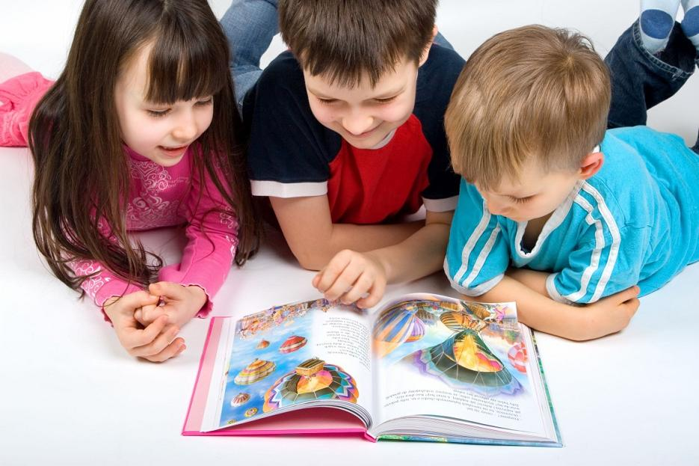


LECTURA INTERACTIVA
Les ayuda a desarrollar su imaginación y a aprender sobre el mundo que les rodea. Mejora su vocabulario, la ortografía y contribuye a una mejor concentración mental,

Slide 4
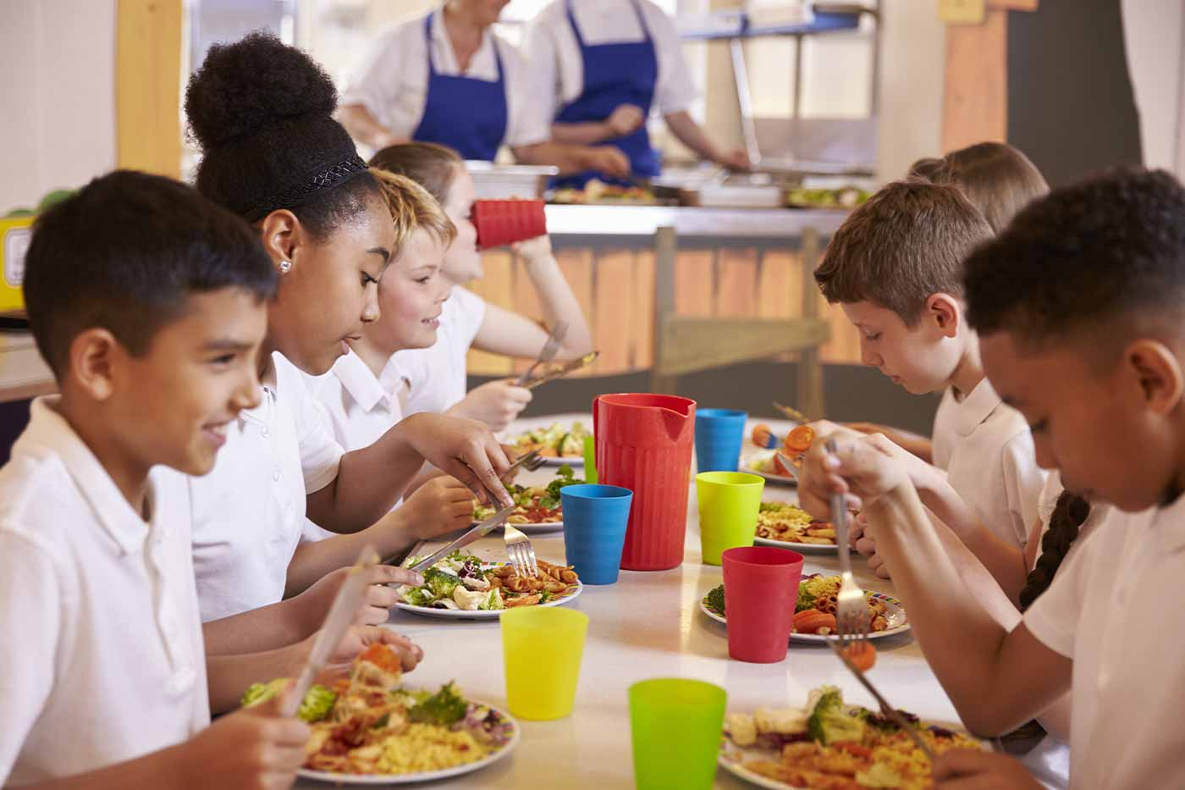

Alimentación
Disponemos de Talleres de Merienda Saludable en todas las categorías de edad.

Slide 5
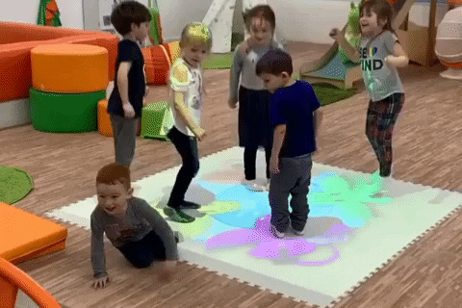
La diversión y el aprendizaje están asegurados en Cukilan.
ZONA GAMES

Slide 6
Nuestros Servicios
 | Categoría Benjamín | Categoría Junior | Categoría Infantil
Manualidades | 30 min | 40 min | 20 min
Lectura Virtual | 10 min | 25 min | 45 min
Zona Juegos | 1 h | 1h | 1h
Meriendas | 35 min | 50 min | 1 h
Aprendizajes | 1,5 h | 2h | 2.5h
En esta tabla, podéis ver las categorías, los servicios que ofrecemos y el tiempo que dedicamos a cada actividad.

Slide 7

Gracias por venir
¡Esperamos verte de vuelta!

Slide 8
Personaliza esta plantilla

